Slide 1
Презентация на тему «Времена года. Осень» (на французском языке)

Slide 2
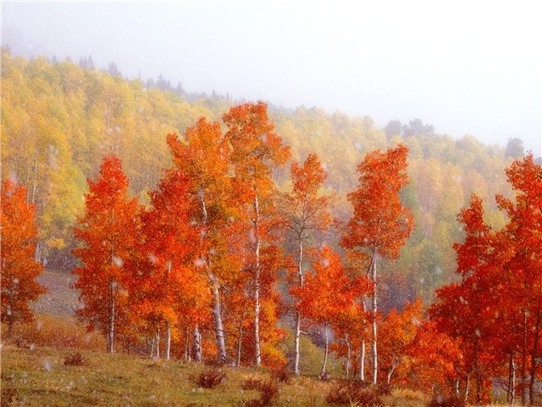
L’automne a
septembre,
octobre,
novembre

Slide 3
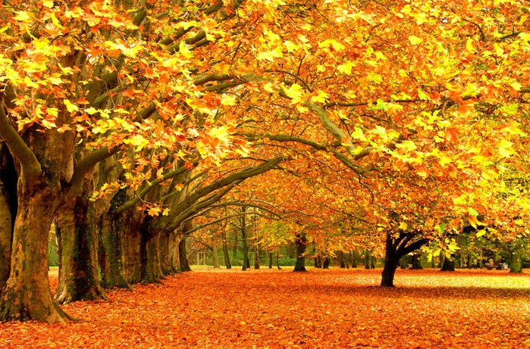

En automne,
les feuilles
sont jaunes, rouges.

Slide 4
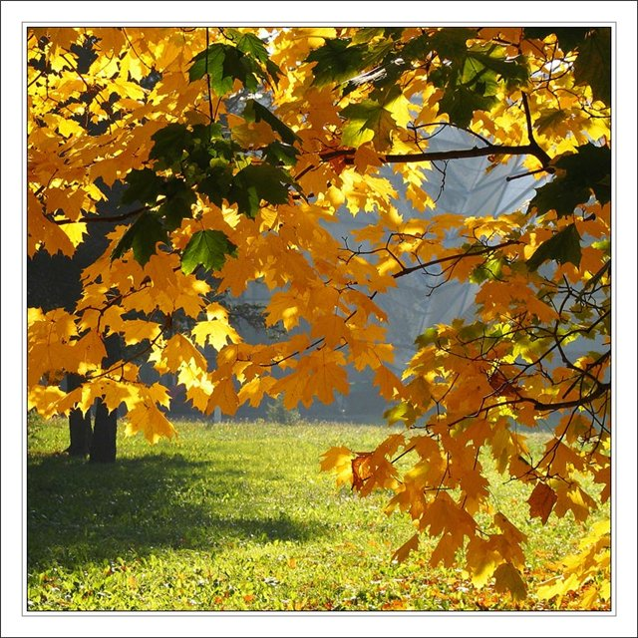
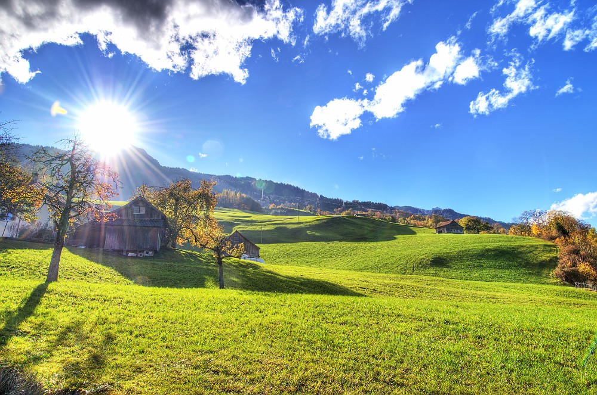
le soleil brille.
En automne,

Slide 5
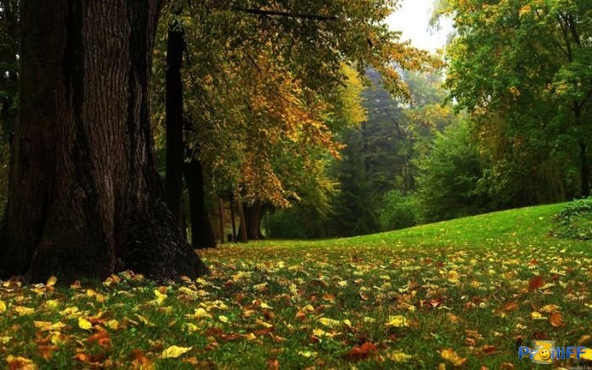
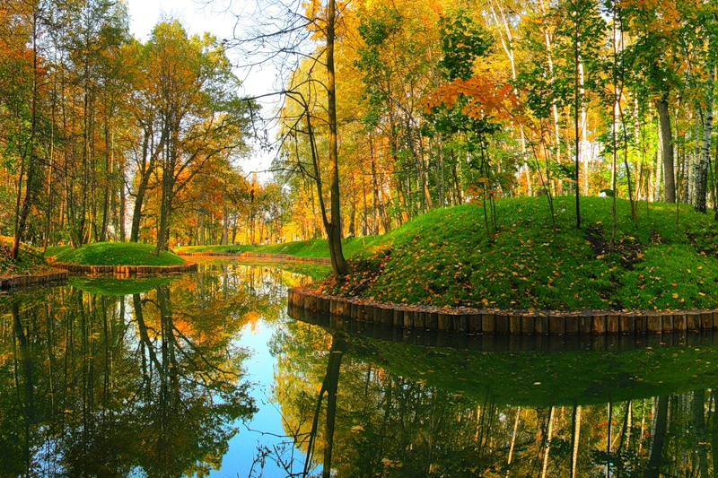
En automne,
il fait beau.

Slide 6
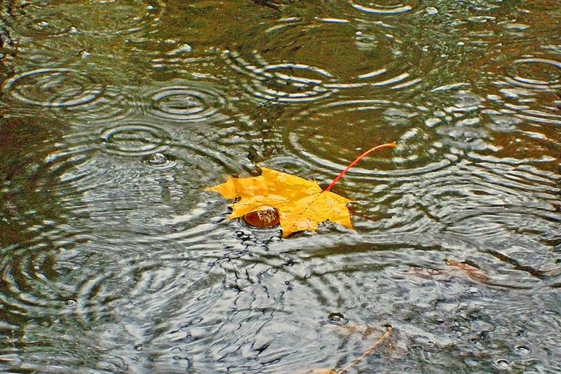
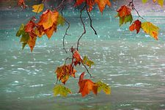
En automne,
il pleut.

Slide 7
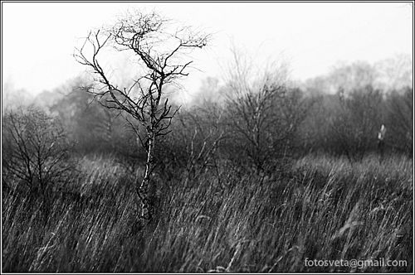
En automne,
il fait mauvais.

Slide 8
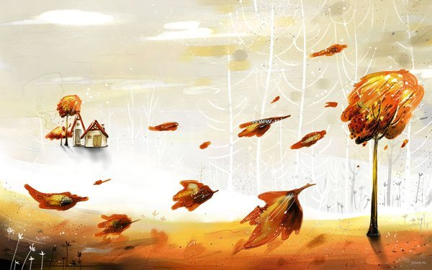
En automne
il fait
du vent.

Slide 9
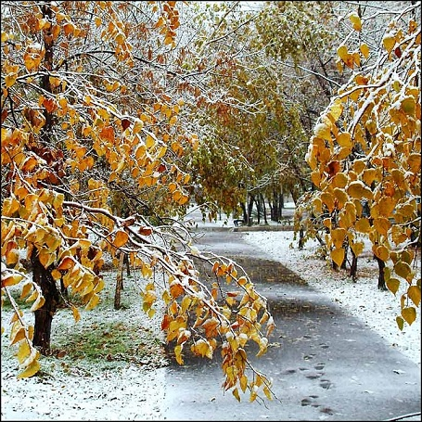
En automne,
en novembre,
il neige.

Slide 10
En automne,
Il pleut
Il fait du vent
Il fait mauvais
Il neige
Le soleil brille
Il fait beau
Les feuilles sont
jaunes, rouges

Slide 11
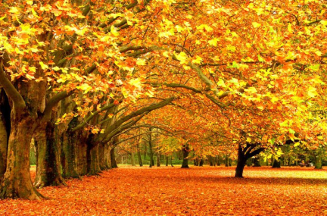
En automne, …….
….il pleut?
….il neige?
….il fait beau?
….il fait du vent?
….il fait mauvais?
….le soleil brille?
….les feuilles sont rouges, jaunes?

Slide 12
En automne, …….
….il pleut?
….il neige?
….il fait beau?
….il fait du vent?
….il fait mauvait?
….le soleil brille?
….les feuilles sont rouges, jaunes?

Slide 13
En automne, …….
….il pleut?
….il neige?
….il fait beau?
….il fait du vent?
….il fait mauvait?
….le soleil brille?
….les feuilles sont rouges, jaunes?

Slide 14

En automne, …….
….il pleut?
….il neige?
….il fait beau?
….il fait du vent?
….il fait mauvait?
….le soleil brille?
….les feuilles sont rouges, jaunes?

Slide 15
En automne, …….
….il pleut?
….il neige?
….il fait beau?
….il fait du vent?
….il fait mauvait?
….le soleil brille?
….les feuilles sont rouges, jaunes?

Slide 16
En automne, …….
….il pleut?
….il neige?
….il fait beau?
….il fait du vent?
….il fait mauvait?
….le soleil brille?
….les feuilles sont rouges, jaunes?

Slide 17
En automne, …….
….il pleut?
….il neige?
….il fait beau?
….il fait du vent?
….il fait mauvait?
….le soleil brille?
….les feuilles sont rouges, jaunes?

Slide 18




En automne,….

